Slide 1
CIRA MARZO 2020
PIE DIABÉTICO
PROTOCOLOS Y ORIENTACIÓN TÉCNICA
NURY BASLY ROJAS
ENFERMERA
REFERENTE TÉCNICO
SERVICIO SALUD IQUIQUE

Slide 2
MARCO NORMATIVO
MANEJO TRATAMIENTO Y PREVENCIÓN DE ÚLCERAS POR PIE DIABÉTICO

Slide 4
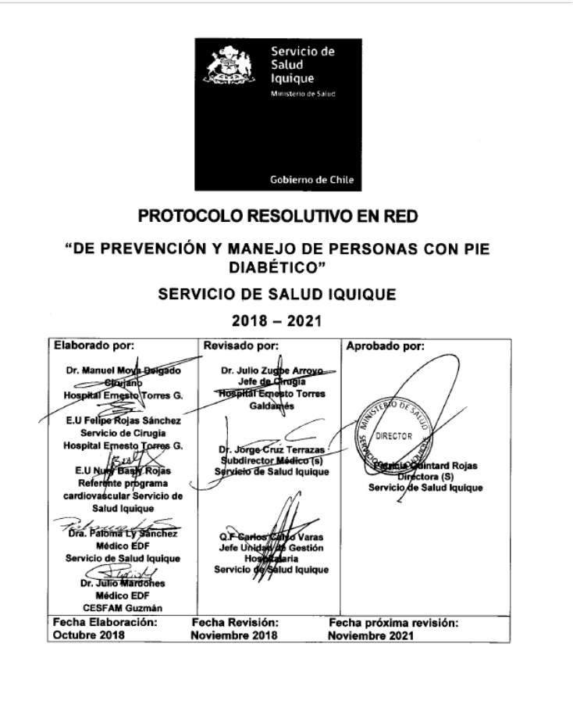

Slide 5
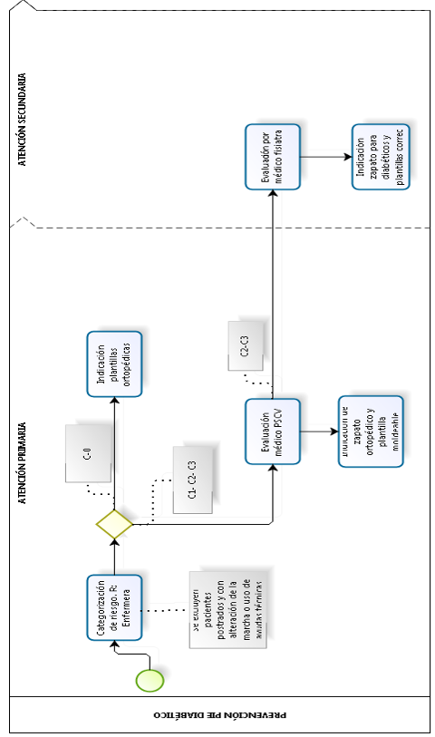
P
R
E
V
E
N
C
I
Ó
N

Slide 6
T
R
A
T
A
M
I
E
N
T
O
Ú
L
C
E
R
A

Slide 8

ORIENTACIÓN TÉCNICA MANEJO DEL PIE DIABÉTICO

Slide 14
CURACIÓN AVANZADA

Slide 17
SOLO EN CESFAM C. VIDELA

Slide 18
GRACIAS!!
NURY BASLY ROJAS
REFERENTE TÉCNICO
SERVICIO SALUD IQUIQUE

